Slide 1
计算机网络试题精解
哈尔滨工程大学国林

Slide 2
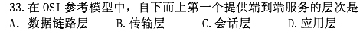
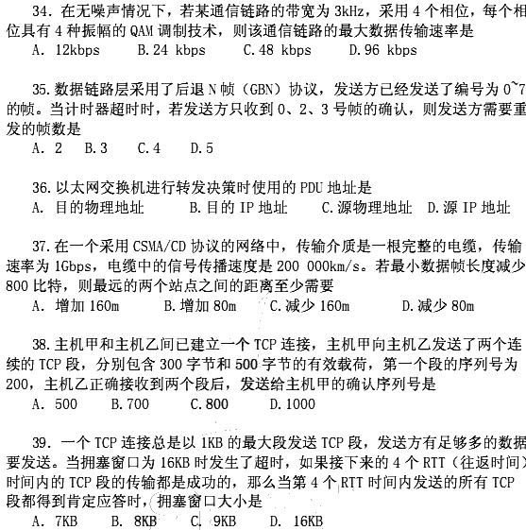
2009年全国考研试题（计算机网络）
哈尔滨工程大学

Slide 3
2009年全国考研试题（计算机网络）
哈尔滨工程大学

Slide 4
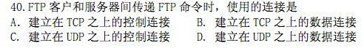
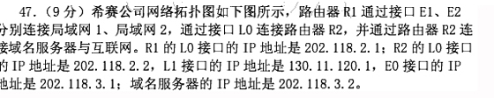
2009年全国考研试题（计算机网络）
哈尔滨工程大学

Slide 5
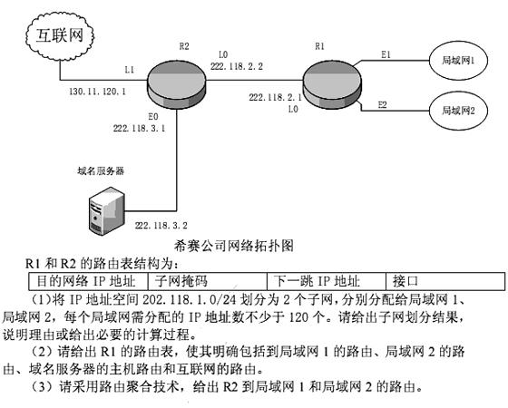
2009年全国考研试题（计算机网络）
哈尔滨工程大学

Slide 6
计算机网络试题分类
哈尔滨工程大学
2009.12

Slide 7
计算题

Slide 8
时延问题
哈尔滨工程大学
传播时延＝信道长度/电磁波在信道上的传播速度
发送时延＝数据块长度/信道带宽
总时延＝传播时延＋发送时延＋排队时延

Slide 9
1-10
哈尔滨工程大学
试在下列条件下比较电路交换和分组交换。要传送的报文共x(bit) 。从源站到目的站共经过k段链路，每段链路的传播时延为d(s)，数据率为 b(b/s)。在电路交换时电路的建立时间为S(s)。在分组交换时分组长度为p(bit) ，且各结点的排队等待时间可忽略不计。问在怎样的条件下，分组交换的时延比电路交换的要小？

Slide 10
1-10
哈尔滨工程大学
电路交换
报文交换
分组交换
P₁
报
文
P₂
P₁
连接建立
P₃
P₂
P₄
P₁
P₃
P₂
P₄
P₃
报
文
P₄
数据传送
报文
连接释放
报
文
t
A B C D
A B C D
A B C D

Slide 11

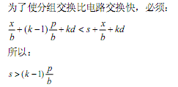
1-10
哈尔滨工程大学
电路交换： t=s+x/b+kd
分组交换：

Slide 12
4­06
哈尔滨工程大学
一个信道速率为4 kb/s。采用停止等待协议。传播时延为20ms。确认帧长度和处理时间均可忽略。问帧长为多少才能使信道利用率达到至50%？
  U=t_{f}/(t_{f}+2t_{p})
  50%=t_{f}/(t_{f}+2*20ms)
  L=4kb/s*t_{f} =160bit

Slide 13
可靠传输理论
哈尔滨工程大学
停止等待、ARQ、滑动窗口、选择重传
  序号问题
  窗口大小
  效率问题

Slide 14
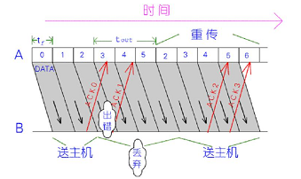
连续ARQ协议的工作原理
哈尔滨工程大学
连续ARQ协议在简单停止等待协议的基础上，允许连续发送若干帧，在收到相应ACK 后继续发送若干帧，用以提高传输效率。这时ACK及NAK也必须有对应的帧序号，才能够一一对应起来。
在发生差错时丢弃原已发送的所有后续帧，重发差错发生以后的所有帧，相当于完全返回重传。
信道较差时，连续ARQ协议传输效率不高。

Slide 15
4­07
哈尔滨工程大学
在停止等待协议中，确认帧是否需要序号？请说明理由。
  在一般情况下，确认帧不需要序号。但如果超时时间设置短了一些，则可能会出现问题，即有时发送方会分不清对哪一帧的确认。

Slide 16
4­09、4­10
哈尔滨工程大学
试证明：当用n个比特进行编号时，若接收窗口的大小为１，则只有在发送窗口的大小W_{t}<=2^{n}­1时，连续ARQ协议才能正确运行。
试证明：对于选择重传ARQ协议，若用n比特进行编号，则接收窗口的最大值W_{t}<=2^{n­1}

Slide 17
4­11 、4­12
哈尔滨工程大学
在选择重传ARQ协议中，设编号用3 bit。 再设发送窗口Wt=6而接收窗口WR= 3。试找出一种情况，使得在此情况下协议不能正确工作。
  发送窗口内的序号为0，1，2，3，4，5，而接收窗口等待后面的6，7，0。接收端若收到0号帧，则无法判断是新帧还是重传的（当确认帧丢失）
在连续ARQ协议中，设编号用3bit，而发送窗口Wt=8。试找出一种情况，使得在今此情况下协议不能正确工作。
  发送窗口内的序号为0，1，2，3，4，5，6，7。而接收窗口等待后面的0。接收端若收到0号帧，则无法判断是新帧还是重传的（当确认帧丢失）

Slide 18
4­15
哈尔滨工程大学
卫星信道的数据率为 1Ｍb/s。数据帧长为 2000 bit。忽略确认帧长和处理时间。试计算下列情况下的信道利用率：
（1）停止等待协议。
（2）连续ARQ协议，Wt=7。
（3）连续ARQ协议，Wt＝127。
（4）连续ARQ协议，Wt＝255。

Slide 19
哈尔滨工程大学
卫星信道端到端的传输延迟是 250ms。
发送一帧的时间：2000 bit/1Mb/s=2ms
完成一帧的时间：t_{f}+2t_{p}=502ms
如果在502ms内可以发送k个帧（每个帧的发送用2ms时间），则信道利用率是2k/504，因此：
  （1）W=1，2/502=1/251
  （2）W=7，7*2/502=7/251
  （3）W=127，127*2/502=127/251
  （4）W=255，2W=510>502，故信道利用率为1。

Slide 20
TCP可靠传输理论
哈尔滨工程大学
原理
序号
窗口大小

Slide 21
5­30
哈尔滨工程大学
设TCP 使用的最大窗口为64KB，64×1024 字节，而传输信道的带宽可认为是不受限制的。若报文段的平均往返时延为20mS，问所能得到的最大吞吐量是多少？
  64*1024*8/20ms=26214400bps/(1024*1024)=25Mbps
  书上
  64*1024*8/20ms=26214400bps/(1000*1000)= 26.2Mbps

Slide 22
哈尔滨工程大学
通信信道速率为1Gb/s，端到端时延为10mS。TCP 的发送窗口为65535字节。试问：可能达到的最大吞吐量是多少？信道的利用率是多少？
  26.2/1000=2.6%

Slide 23
8­19
哈尔滨工程大学
网络允许的最大报文段长度为128 字节，序号用 8bit 表示，报文段在网络中的寿命为30 秒。求每一条TCP 连接所能达到的最高数据率。
  具有相同编号的报文段不应该同时在网络中传输，必须保证，当序列号循环回来重复使用的时候，具有相同序列号的报文段已经从网络中消失。满足：W<=2^{n}-1
  在30秒的时间内发送方发送的报文段的数目不能多于255个
  255×128×8÷30=8704b/s

Slide 24
8­20
哈尔滨工程大学
一个TCP 连接下面使用256kb/s 的链路，其端到端时延为128mS。经测试，发现吞吐量只有120kb/s。试问发送窗口是多少？
  链路利用率=120kbps/256kbps
  链路利用率=t_{f}/(t_{f}+2t_{p})
  120kbps/256kbps= t_{f} /(t_{f} +2*128)
  x=t_{f}*256kb/s=7228B

Slide 25
5­10
哈尔滨工程大学
假定 1km 长的 CSMA/CD 网络的数据率为 1Gb/s。设信号在网络上的传播速率为200000km/s。求能够使用此协议的最短帧长。
  最短帧长=往返时延时间内发送的数据长度
  往返时延=1km/200000km/s=10μs。
  L=1Gb/s *10μs=1250字节。

Slide 26
考研例题
哈尔滨工程大学

Slide 27
哈尔滨工程大学
主机甲向主机乙发送一个（SYN=1，seq=200）的TCP段，期望与主机乙建立TCP连接，若主机乙接受该连接请求，则主机乙向主机甲发送的正确的TCP段的可能是（ ）。
A. SYN=0，ACK=0，seq=201，ack=201
B. SYN=1，ACK=1，seq=200，ack=200
C. SYN=1，ACK=1，seq=201，ack=201
D. SYN=0，ACK=0，seq=200，ack=200

Slide 28
分片问题 7­22
哈尔滨工程大学
一个数据报长度为 4000 字节（固定首部长度）。现在经过一个网络传送，但此网络能够传送的最大数据长度为1500字节。试问应当划分为几个短些的数据报片？各数据报片的数据字段长度、片偏移字段和ＭＦ标志应为何数值？
  片 数据字段长度 片偏移是 MF
  1 1480 0 1
  2 1480 185 1
  3 1020 370 0

Slide 29
分片问题 8­18
哈尔滨工程大学
一个 UDP 数据报的数据字段为8192 字节。要使用以太网来传送。试问应当划分为几个数据报片？说明每一个数据报片的数据字段长度和片偏移字段的值。
  片 数据字段长度 片偏移是 MF
  1 1480 0 1
  2 1480 185 1
  3 1020 370 0
  4
  5
  6

Slide 30
5-12
哈尔滨工程大学
一UDP数据报首部十六进制：06 32 00 45 00 1C E2 17。试求源端口、目的端口、用户数据报总长度、数据部分长度。
这个数据报是从客户端发送给服务器还是从服务器发送给客户？
使用UDP这个服务器程序是什么？

Slide 31
哈尔滨工程大学
考虑在一条具有10毫秒来回路程时间的线路上采用慢启动拥塞控制而不发生网络拥塞情况下的效应。此时，接收窗口为24KB，且最大数据段长为2KB。请问，需要多长时间才能发送第一个完全窗口。
  接收窗口初始值＝由接收方通过TCP头部的窗口域告知＝24KB（本题）；
  拥塞窗口初始值＝1个TCP报文＝2KB（1个报文的长度）。
  因为，拥塞窗口 < 接收窗口，所以，发送方将采用拥塞窗口规定的2KB开始发送数据。
  T=0，第1次发送，发送窗口＝拥塞窗口＝2KB（1个TCP报文），发送2KB；
  t=10毫秒，得到确认（题目中提示不发生网络拥塞），所以拥塞窗口变为＝4KB（2个TCP报文）；
  T=10毫秒，第2次发送，发送窗口＝4KB；
  t=20毫秒，得到确认，拥塞窗口变为8KB（4个TCP报文）；
  t=20毫秒，第3次发送，发送窗口＝8KB；
  t=30毫秒，得到确认，拥塞窗口变为16KB（8个TCP报文）；
  t=30毫秒，第4次发送，发送窗口＝16KB；
  t=40毫秒，得到确认，拥塞窗口变为32KB（8个TCP报文）；
  t=40毫秒，第5次发送，发送窗口＝MIN(拥塞窗口，接收窗口)＝24KB，
  因此，需要40毫秒才能发送第一个完全窗口。

Slide 32
5-23
哈尔滨工程大学
一台主机在一条线路上发送1500字节的TCP净荷，其中最大分组生存期为120s，要想不让序号回绕，该线路的最快速度为多少？将TCP、IP和以太网的开销都考虑进去，假设以太网帧可以被连续发送。
解题思路：需要考虑的问题有：
1） 重复TCP数据报文：
由于TCP中，是面向字节流的传送，即编号也是按照字节分发的，所以对于32位的序列号空间，有232个字节可以在一轮中被编号。
如果在120s的生存期内，由于发送速度太快使得需要回绕，则就会有相同编号的两个字节出现在网络中，继而引发网络问题。所以，在120s内，最大只能出现232个字节。
2） 开销问题：在传输层，TCP固定头部＝20字节；
在网络层，IP头部＝20字节；
在数据链路层，以太网开销＝26个字节；
总开销＝66字节。
解答如下：
在120s内，最多只能出现232个字节；
在1s内，最多只能出现（232字节）/120＝35791394个字节；
本题中，一个TCP净荷长度为1500个字节，所以上述字节可以被分成23861个TCP净荷。
考虑到开销，则在1s内，共有23861个数据帧，而每个帧的长度为1566个字节；
所以，速度＝ 1566×8×23861 ＝ 299Mbps。
允许的最大速度是299Mbps，比这个速度快，就要有在同一时间里出现两个序号相同的TCP报文的危险。

Slide 33
IP地址计算
哈尔滨工程大学
某网络上连接的所有主机，都得到“Request time out”的显示输出，检查本地主机配置和IP地址：202.117.34.35，子网掩码为255.255.0.0，默认网关为202.117.34.1，请问问题可能出在哪里？
  子网掩码应为255.255.255.0。按原配置，本地主机会被网关认为不在同一子网中，
  这样网关将不会转发任何发送给本地主机的信息。

Slide 34
IP地址计算
哈尔滨工程大学
以 C 类网 192.168.1.0 为背景，划分六个子网，设计两个广播地址：第一个子网的直接广播和全子网直接广播地址。
  （1）子网掩码：由于划分六个子网，需在 IP 地址的第四字节划出三位供分配子网用故子网掩码为：255.255.255.224；
  （2）第一个子网的直接广播：第一个子网直接广播地址就是第一个子网的广播地址，因第一个网段的网络地址是192.168.1.0/27，故广播地址是192.168.1.31；
  （3）全子网直接广播地址：全子网直接广播地址就是子网号和主机号全为1的的广播地址，即192.168.1.255。

Slide 35
哈尔滨工程大学
假如正在构建一个有22个子网的B类网络，但是几个月以后，该网络将增至80个子网，每个子网要求支持至少300个主机，应该选择下面哪个子网掩码（ ）？
A 255.255.0.0
B.255.255.254.0
C.255.255.255.0
D.255.255.248.0

Slide 36
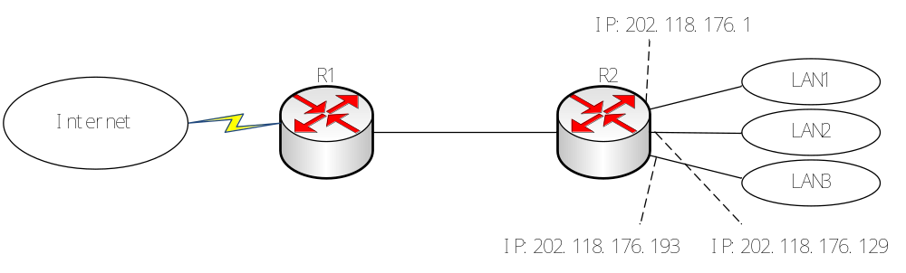
哈尔滨工程大学
某网络拓扑结构如图所示。
（1）（6分）现需要将202.118.176.0/24网络划分出3个子网LAN1、LAN2和LAN3，LAN1需要容纳120台主机，LAN2和LAN3各需要容纳60台主机。路由器R1端的接口IP地址已经配置如图所示。请为LAN1、LAN2和LAN3分配网络地址，并给出各子网的子网掩码和广播地址。
（2）（4分） R1和R2之间的网络链路为以太网，假设LAN1中的一台主机发送一个UDP数据报长度为 4000 字节，现在经过R1路由器转发，试问R1应当划分为几个短些的IP数据报片？各数据报片的数据字段长度、片偏移字段和MF标志应为何数值？

Slide 37
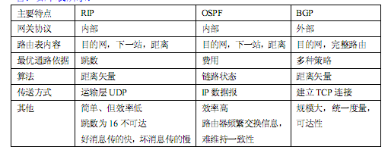
路由问题
哈尔滨工程大学
试简述 RIP、OSPF 和 BGP 选路协议的主要特点：

Slide 38
路由表结构
哈尔滨工程大学
假设在一个50台路由器的网络中，用8比特记录延迟信息，并且每秒钟交换延迟矢量两次，请问，分布式路由算法需要在每条（全双工）线路上消耗多少带宽？假设每台路由器有三条线路连接到其他的路由器。
解答如下：
路由器每次将矢量表发送给其邻居节点，根据习题9的介绍，矢量表格的结构使得本题中每次发送的矢量表表项应该有50个，每个8bit，所以矢量表的大小＝40×8＝400bit；
在一条线路上，因为是全双工的，所以在每个方向上都能发和收。
在一个方向上，每秒发送两次延迟，每次400bit，所以共发送400×2=800比特。

Slide 39
哈尔滨工程大学
画出符合下表所示的R1路由表的网络结构
目的地址 | 掩码 | 下一跳地址 | 接口
110.70.0.0 | 255.0.0.0 | - | M0
180.14.0.0 | 255.255.0.0 | - | M2
190.17.0.0 | 255.255.0.0 | - | M1
130.4.0.0 | 255.255.0.0 | 190.17.6.5 | M1
140.6.0.0 | 255.255.0.0 | 180.14.2.5 | M2
0.0.0.0 | 0.0.0.0 | 110.70.4.6 | M0

Slide 40
哈尔滨工程大学
一个数据报子网允许路由器在必要的时候丢弃分组。一台路由器丢弃一个分组的概率为P。请考虑这样的情形：源主机连接到源路由器，源路由器连接到目标路由器，然后目标路由器连接到目标主机。如果任一台路由器丢掉了一个分组，则源主机最终会超时，然后再重试发送。如果主机至路由器以及路由器至路由器之间的线路都计为一跳，那么：
(a)一个分组每次传输中的平均跳数是多少？
(b)一个分组的平均传输次数是多少？
(c)每个接收到的分组平均要求多少跳？
解答如下：
先画出之间的连接图，然后分析：
(a) 一个分组每次传输中的平均跳数是多少？
一个分组，从主机发送出来，可能到源路由器时就被丢弃了，则跳数为1跳，概率为P；
一个分组，从主机发送出来，过了源路由器（概率为（1－P）），到目标路由器时就被丢弃了，则跳数为2跳，概率为（1－P）P；
一个分组，从主机发送出来，经过源路由器转发（概率1－P），到目标路由器也未被丢弃（概率为（1－P）），成功到达目的主机，则跳数为3跳，概率为（1－P）2；
则利用加权平均，计算出平均跳数＝1×P＋2×（1－P）P＋3×（1－P）2＝P2－3P＋3；
(b) 一个分组的平均传输次数是多少？
一个分组，如果一次成功的到达目的地主机，必然要经过3跳，概率＝（1－P）2；
令A＝（1－P）2；
则两次才成功的概率为（1－A）A；
3次才成功的概率为（1－A）2A
利用加权平均，计算一个分组的平均发送次数（传输次数）T
T＝A＋2（1－A）A＋3（1－A）2A＋…＝1/（1－P）2；
(c) 每个接收到的分组平局要求多少跳？
平均跳数＝ 平均发送次数 × 平均跳数＝(P2－3P＋3)/ （1－P）2；

Slide 41
哈尔滨工程大学
某路由器具有如下路由表项：
（1）假设路由器收到一个目的地址为202.118.179.132的分组，请确定路由器为该分组选择的下一跳，并解释说明。
（2）在路由表中增加一条路由选项，使得以202.118.179.132为目的地址的IP分组选择A作为下一跳，而不影响其他目的地址的IP分组的转发。
（3）在路由表中增加一条路由选项，使所有目的地址与该路由表中任何表项都不匹配的IP分组被转发到下一跳E。
（4）如果将网络202.118.176.0/20划分出100个子网（等长的最大子网），在0号到99号子网中，请计算75号子网的地址。
网络前缀 | 下一跳
202.118.176.0/20 | A
202.118.176.0/24 | B
202.118.179.128/28 | C
202.118.179.0/30 | D

Slide 42
哈尔滨工程大学
目的网络 | 网络前缀 | 下一跳地址 | 路由器接口
202.118.176.0 | 20 | - | N1
210.33.55.0 | 24 | - | N0
198.178.12.0 | 25 | - | N2
140.5.12.64 | 26 | 202.118.177.1 | N1
130.5.8.32 | 27 | 198.178.12.15 | N2
默认 | 默认 | 210.33.55.1 | N0
（1）试画出各网络和必要的路由器的连接拓扑图，标注出必要的IP地址和接口。（6分）
（2）若增加一条路由选项130.5.8.0/27，路由器接口为N2，是否能与某项聚合，聚合后的路由表项是什么？（2分）
（3）若要增加一个路由器接口N3，使得IP地址为140.5.12.64的数据包通过该端口转发，又不影响其他IP分组的转发，如何增加路由表项？（1分）

Slide 43


哈尔滨工程大学
（1）主机H1准备将数据包发送到主机H2，采用数据包头如下：ID=612580，LENGTH=2000，OFFSET=0和More Flag=0。N2为以太网，当途径R1路由器时，请分析该数据包在传输时的分片情况并写出各分片的数据包头(ID，LENGTH，OFFSET，More Flag)。（5分）
（2）假定各个路由器的初时路由表全为空，使用距离向量路由算法,请计算经过路由表信息交换后，达到稳定状态时R2的路由表。（2分）
（3）假定R3失效，经过30秒后，请给出R2的路由表。（2分）
按如下路由表结构：
目的网络 | 距离 | 下一跳路由器
N₁
N₂
N₃
R₂
R₁
R₃
主机H₁
主机H₂
N₄

Slide 44
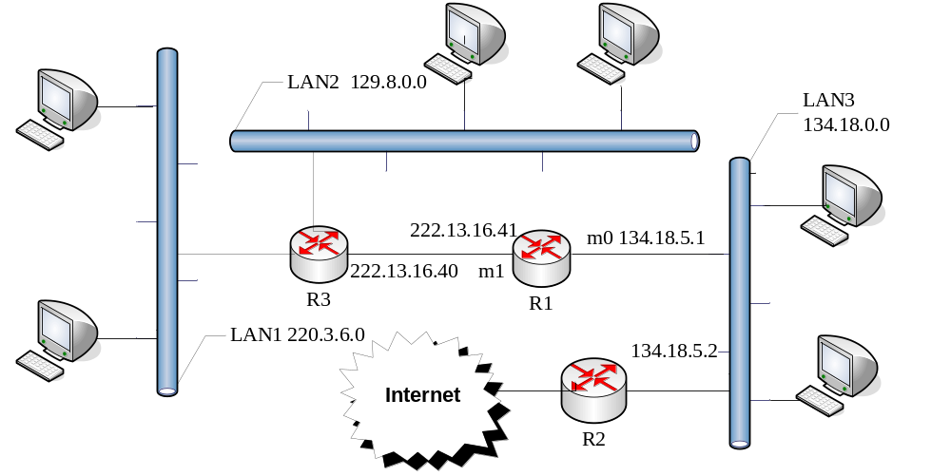
哈尔滨工程大学
根据下图所示的网络结构与地址构造路由器R1的路由表

Slide 45
哈尔滨工程大学
在一个6Mbps的网络上，有一台主机通过一个令牌桶进行流量调整。令牌桶的令牌到达速率为1Mbps。初始时候它被填充到8Mb的容量。请问该计算机以6Mbps的全速率可以传输多长时间？
解题思路：
本题就是考察同学们对令牌桶原理的理解。解这类题可从下面的步骤进行分析计算：
当大量突发性数据到来时，如果令牌桶是满的，并且到来的数据>令牌桶容量，则：
1） 先以全速率发送，利用公式S＝C/(M-P)可计算机出全速的发送时间；
2） 当令牌桶中的令牌全部用完，而还有数据剩下要发送，则剩下的发送速率将＝令牌到达的速率匀速发送。
本题只用到了第一个步骤就可以了。
解答如下：
套用公式S＝C/(M-P)＝1.6s;

Slide 46
哈尔滨工程大学
假设主机A被连接到一台路由器R1上，R1又连接到另一台路由器R2上，R2又被连接到主机B。假定一条TCP消息包含900字节的数据和20字节的TCP头，现在该消息被传递给主机A的IP代码，请它递交给主机B。请写出在三条链路上传输的每个分组中IP头部的Total lenghth、Identification、DF、MF和Fragment offset域。假定链路A－R1可以支持的最大帧长度为1024字节，其中包括14字节的帧头；链路R1---R2可以支持的最大帧长度为512字节，其中包括8字节的帧头；链路R2－B可以支持的最大帧长度为512字节，其中包括12字节的帧头。
解题思路：
本题其实考察的是同学们网络的体系结构运行模式以及对分片的理解。
1）先分析网络的体系结构：
这是一个典型的应用层－>TCP传输层－>IP网络层－>数据链路层－>物理层的模型，其中在应用层和物理层不需要考虑头部的开销，其他层都需要。
通过数据链路层给出的条件，例如：
A――R1的链路：最大帧长度＝1024字节，去掉头部14字节，
则可得出净荷部分＝IP的数据包最大长度＝1024－14＝1010字节；同理：
R1－R2 净荷部分＝IP的数据包最大长度＝512－8＝504字节；
R2－B 净荷部分＝IP的数据包最大长度＝512－12＝500字节；
上面得到的各个链路的最大IP数据包长度，是进行分片的重要依据。
另外，用户数据在传输层的数据包长度＝净荷＋头部＝900＋20＝920；交给IP网络层后，IP数据包长度＝IP头部＋净荷（TCP数据包长度）＝20＋920＝940字节。这就是将要分片的原始数据包。
2进行分片处理
在A－R1上，主机将IP数据包，长度＝940字节交给路由器，而路由器能接收的IP数据包最大长度＝1010，所以这个940字节的IP数据包是不需要分片的；
l Length = 940, ID= x, DF=0, MF=0, Offset＝0；
在R1－R2上，只能支持504字节的数据包，而用户数据包为940字节，所以必须分片；
在IP中规定，除了最后一片外，其他的分片的净荷长度必须是8的整数倍数，所以
对于只能支持504字节的IP包，净荷部分为504－20＝484，取整为480（8的倍数），第一片的净荷长度为480，则剩下的净荷为940－20－480＝440<484，不必再分；
l Length = 500, ID= x, DF=0, MF=0, Offset＝0；
l Length = 460, ID= x, DF=0, MF=0, Offset＝60；
同理在R2－B上，上述的两片也要通过比较判断是否要进一步被分片
经过比较，都不需要进行分片了。

Slide 47
网络层概念问题

Slide 48
6­03
哈尔滨工程大学
假定通信子网中所有结点的处理机和计算机均正常工作，所有的软件也正确无误。试问一个分组是否可能被投送到错误的目的结点（不管这个概率有多小）？如果一个网络中所有链路的数据链路层协议都能正确工作，试问从源结点到目的结点之间的端到端通信是否一定也是可靠的？

Slide 49
7­17
哈尔滨工程大学
当某个路由器发现一数据报的检验和有差错时。为什么采取丢弃的办法而不是要求源站重传此数据报？计算首部检验和为什么不采用CRC 检验码？
  因为地址字段也有可能出错，从而找不到正确的源站。
  CRC检验码需要使用多项式除法，逐站使用代价太高。数据报每经过一个结点，结点处理机就要计算一下校验和。不用CRC，就是为了简化计算。

Slide 50
运输层概念问题

Slide 51
哈尔滨工程大学
5-06 接收方收到有差错的TCP、UDP时应如何处理？
5-10 运输层伪首部的作用。
5-11 若一个应用进程使用运输层的用户数据报UDP。但继续向下交给IP层后，又封装成IP 数据报。既然都是数据报，是否可以跳过UDP而直接交给IP层？UDP 能否提供IP没有提供的功能？

Slide 52
5­12
哈尔滨工程大学
一个应用程序用UDP，到了IP 层将数据报再划分为4个数据报片发送出去。结果前两个数据报片丢失，后两个到达目的站。过了一段时间应用程序重传UDP 而IP 层仍然划分为4个数据报片来传送。结果这次前两个到达目的站而后两个丢失。试问：在目的站能否将这两次传输的4个数据报片组装成为完整的数据报？假定目的站第一次收到的后两个数据报片仍然保存在目的站的缓存中。

Slide 53
5­15
哈尔滨工程大学
使用TCP 对实时话音业务的传输有没有什么问题？使用UDP 在传送文件时会有什么问题？
  TCP/IP协议本是为非实时数据业务而设计的。传统的IP网络主要是用来传输数据业务采用的是尽力而为的、无连接的技术，存在失序到达和时延抖动甚至分组丢失等情况。
  TCP 的流控制没有对语音处理优化的考虑，所以VoIP时有延时和丢包的情况。UDP传输协议的报文可能会出现丢失、重复、延迟 以及乱序的错误，使用UDP进行通信的程序就必须负责处理这些问题。

Slide 54
5­26
哈尔滨工程大学
为什么在TCP 首部中有一个首部长度字段，而UDP 的首部中就没有这个字段？
  这是TCP与UDP包的区别，TCP包的首部字段可以更好的保证数据传输的可靠安全，而UDP就不能保证，所以UDP比TCP快，不间断但是不可靠，例如QQ视频就是使用UDP，经常出现人不动，就是这个原因。

Slide 55
8­27
哈尔滨工程大学
一个TCP 报文段中的数据部分最多为多少个字节？为什么？如果用户要传送的数据的字节长度，超过TCP 报文段中的序号宇段可能编出的最大序号，问还能否用TCP 来传送？
  整个TCP报文段必须适配IP分组65535字节的载荷段。因为TCP头最少20个字节，所以仅剩下65515字节用于TCP数据。

Slide 56
5­32
哈尔滨工程大学
什么是 Karn 算法？在TCP 的重传机制中，若不采用 Karn 算法，而是在收到确认时认为是对重传报文段的确认，那么由此得出的往返时延样本和重传时间都会偏小。试问：重传时间最后会减小到什么程度？

Slide 57
5-40
哈尔滨工程大学
TCP在进行流量控制时是以分组的丢失作为产生拥塞的标志。有没有不是因拥塞而引起的分组丢失的情况？如有，请举出三种情况。
  传统的TCP总是把分组丢失解释为拥塞，而假定链路错误造成的分组丢失是可以忽略的。
  （1）在高速网络中，当数据传输速率比较高时，链路错误是不能忽略的。
  （2）要求的窗口大小很容易超出最大允许的65 536字节。
  （3）较大的往返延迟偏差将导致不精确的往返时间估计，它最终将降低TCP的丢失检测机制的效能，可能导致拥塞崩溃。

Slide 58
5­45、5­46
哈尔滨工程大学
为什么突然释放连接会造成用户数据丢失，而TCP不能丢失？
试用具体例子说明为什么在运输连接建立时要使用三次握手。说明如不这样做可能会出现什么情况。

Slide 59
哈尔滨工程大学
主机A和B使用TCP 通信。在B发送过的报文段中，有这样连续的两个：ACK＝120 和 ACK＝100。这可能吗（前一个报文段确认的序号还大于后一个的）？试说明理由。
在使用TCP 传送数据时，如果有一个确认报文段丢失了，也不一定会引起对方数据的重传，试说明理由。

Slide 60
PDU格式

Slide 61
无线局域网络问题

Slide 62
5­20
哈尔滨工程大学
无线局域网 WLAN 的 IEEE802.11 标准的 MAC 协议有哪些特点？为什么 WLAN 中不能使用冲突检测协议？试说明RTS帧和CTS帧的作用。
  无线局域网MAC 协议提供了一个名为分布式协调功能（DCF）的分布式接入控制机制，提供无争用的服务，
  由于无线信道信号强度随传播距离动态变化范围很大，不能根据信号强度来判断是否发生冲突，因此不适用有线局域网的的冲突检测协议CSMA/CD。
  802.11 采用了CSMA/CA技术。
  CSMA/CA协议通过RTS（请求发送）帧和CTS（允许发送）帧来实现。源站在发送数据前，先向目的站发送一个称为 RTS 的短帧，目的站收到 RTS 后向源站响应一个 CTS 短帧，发送站收到CTS后就可向目的站发送数据帧。

Slide 63

隐蔽站问题
哈尔滨工程大学
A 的作用范围
C 的作用范围
A
B
C
D
当 A 和 C 检测不到无线信号时，都以为 B 是空闲的，
因而都向 B 发送数据，结果发生碰撞。

Slide 64
暴露站问题
哈尔滨工程大学
C 的作用范围
B 的作用范围
？
A
B
C
D
B 向 A 发送数据，而 C 又想和 D 通信。
C 检测到媒体上有信号，于是就不敢向 D 发送数据。

Slide 65
5­21
哈尔滨工程大学
IEEE802.11标准的MAC协议中的SIFS、PIFS和DIFS的作用是什么？
  SIFS 是一种最短的帧间间隔，用于 PCF 中对轮询的响应帧、CSMA/CA 协议中预约信道的RTS帧和CTS帧、目的站收到自己的数据帧后给发送站的确认帧等短帧的场合。
  PIFS是中等的帧间间隔，用于PCF方式中轮询。
  DIFS是最长的帧间间隔，用于DCF方式中所有普通的通信量。

Slide 66
哈尔滨工程大学
使用 SIFS 的帧类型有：ACK 帧、CTS 帧、由过长的 MAC 帧分片后的数据帧，以及所有回答 AP 探询的帧和在 PCF 方式中接入点 AP 发送出的任何帧。
DIFS
PIFS
SIFS
媒体空闲
发送第 1 帧
时间
源站
SIFS
有帧要发送
ACK
时间
目的站
DIFS
PIFS
争用窗口
SIFS
NAV（媒体忙）
发送下一 帧
时间
其他站
等待重试时间
有帧要发送
推迟接入

Slide 67
哈尔滨工程大学

Slide 68
应用层问题

Slide 69
9­05
哈尔滨工程大学
文件传送协议FTP 的主要工作过程是怎样的？主进程和从属进程各起什么作用？
  在FTP的客户机和服务器之间建立两个连接：控制连接和数据连接。首先客户机发出的传送请求通过控制连接发送给控制进程（21号端口），然后用“数据连接” （20号端口）传输文件；
  主进程，负责接受新的请求；从属进程，负责处理单个请求。

Slide 70
9­06
哈尔滨工程大学
简单文件传输协议TFTP与FTP 的主要区别是什么？用在什么场合？
  FTP服务和TFTP 服务都是用于传输文件的，但用的场合不同。
  FTP服务可以用于局域网和广域网，可以用来下载任何类型的文件。
  TFTP 服务用于局域网，在无盘工作站启动时用于传输系统文件。

Slide 71
9­08
哈尔滨工程大学
远程登录TELNET的主要特点是什么？什么叫做虚拟终端NVT ？
  用户用TELNET就可在其所在地通过TCP登录到远地的另一个主机上。TELNET定义了数据和命令应怎样通过Internet。这些定义就是所谓的网络虚拟终端（NVT）。

Slide 72
9­13
哈尔滨工程大学
试述邮局协议POP 的工作过程。IMAP与POP有何区别？
  POP使用客户机服务器的工作方式。在接收邮件的用户的PC机中必须运行POP客户机程序，而在其ISP的邮件服务器中则运行POP服务器程序。POP服务器只有在用户输入鉴别信息（用户名和口令）后才允许对邮箱进行读取。POP是一个脱机协议，所有对邮件的处理都在用户的PC机上进行；
  IMAP是一个联机协议，用户可以操纵ISP的邮件服务器的邮箱。

Slide 73
9­18
哈尔滨工程大学
当使用鼠标点取一个万维网文档时，若该文档除了有文本外，还有一个本地.gif 图像和两个远地.gif 图像。试问：需要使用哪个应用程序，以及需要建立几次 UDP 连接和几次TCP 连接？
  需要使用浏览器，需要建立0次UDP连接和4次TCP连接。

Slide 74
哈尔滨工程大学
SNMP使用UDP传送报文。为什么不使用TCP？
  使用UDP是为了提高网管的效率

Slide 75
9­03
哈尔滨工程大学
什么是域名系统中的根域名服务器和授权域名服务器？授权域名服务器与管辖区有何关系？

Slide 76

哈尔滨工程大学
根DNS服务器
递归请求
2
3
7
6
TLD DNS 服务器
本地DNS服务器
dns.poly.edu
5
4
1
8
权威DNS 服务器
dns.cs.umass.edu
请求主机
cis.poly.edu
gaia.cs.umass.edu

Slide 77
哈尔滨工程大学
根DNS 服务器
迭代查询
2
3
顶级域DNS 服务器
4
5
本地DNS 服务器
dns.poly.edu
7
6
1
8
权威 DNS 服务器
dns.cs.umass.edu
请求主机
cis.poly.edu
gaia.cs.umass.edu

Slide 78
历年试题
哈尔滨工程大学

Slide 79
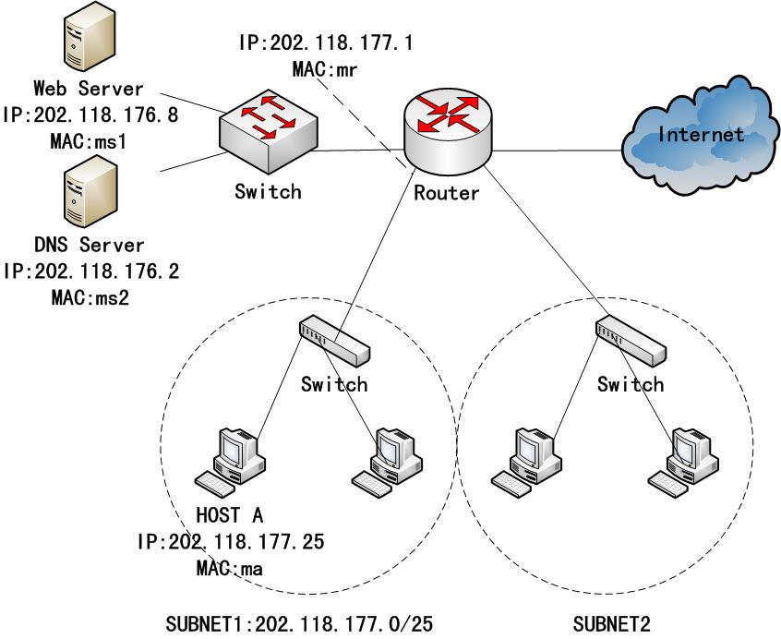
哈尔滨工程大学
某校园网拓扑结构如图所示。
（1）给出主机A的网络配置，使它能能够访问Internet。
（2）如果在主机A的IE浏览器URL处输入http://www.hrbeu.edu.cn时不能访问Web服务器，而输入http://202.118.176.8时可以访问，请给出可能出现问题的原因。
（3）如果Subnet2使用自动IP地址分配的方法，网络中要添加什么设备？（1分）
（4）如果Subnet2使用C类地址空间的内部地址段（192.168.0.0），网络中要添加什么设备？

Slide 80
哈尔滨工程大学
某校园网拓扑结构如图所示。
（1）用户在主机A的IE浏览器URL处输入http://www.hrbeu.edu.cn时，都需要使用那些协议来完成主页的浏览？（5分）
（2）如果主机A不能够访问Internet，请给出主机A在配置上至少3种错误的可能。（3分）
（3）子网1和子网2中的交换机与连接服务器的交换机有什么不同？（2分）
（4）为了保护内网安全，一般在Internet出口处添加什么设备？（2分）
（5）假设子网2中的主机为保密机，只允许访问内部网络，没有访问Internet的权限，可以采用什么方法处理？（2分）
（6）接上题，如果子网2中的某台机器非法外联到Internet上（例如，私自安装无线上网卡或用电话线Modem接入），动用你的聪明才智想一想，对子网2中的主机和网络等进行如何设计，才可以发现非法外联的主机？（2分）
（7）接上题，有什么协议、方法或技术等手段去阻止它外联（通过网络实时进行处理）？（2分）

Slide 81
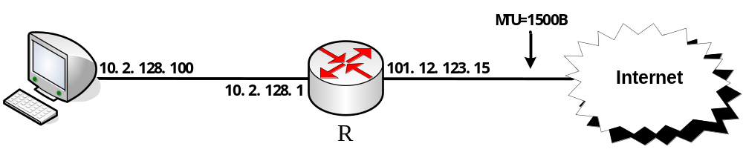
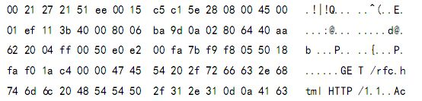
哈尔滨工程大学
某主机的MAC地址为00-15-C5-C1-5E-28，IP地址为10.2.128.100。图1是网络拓扑，图2是该主机进行Web请求的第1个以太网数据帧前80个十六进制码内容。
请根据图中的数据回答以下问题。
（1）Web服务器的IP地址是什么？该主机默认网关的MAC地址是什么？
（2）该主机使用什么协议确定目的MAC地址？封装该协议请求报文的目的MAC地址是什么？
（3）假设HTTP/1.1协议以持续的非流水线方式工作，一次请求-响应时间为RTT，其中该页面还包含了5个JPEG图像，则从发出Web请求开始到浏览器收到全部内容为止，需要多少个RTT？
（4）该帧所封装的IP包经过路由器R转发时，需要修改IP分组中的哪些字段？

Slide 82
Thank You !

